Slide 1
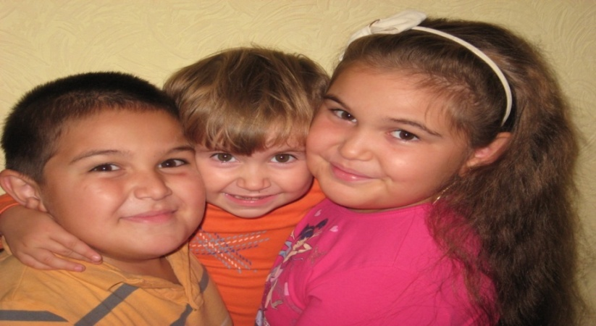
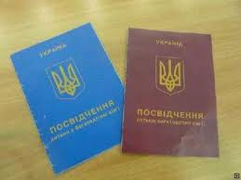
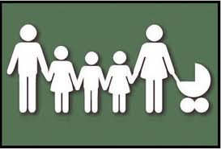
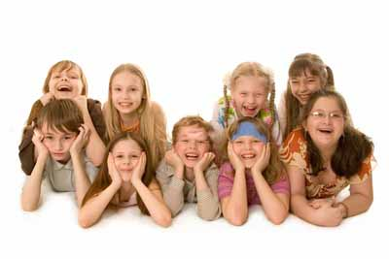
Соціальний захист багатодітних сімей
Державна матеріальна допомога сім'ям з дітьми.
Соціальна допомога малозабезпеченим сім'ям.
Податкова соціальна пільга.
Пільговий проїзд для дітей.
Пільги на санаторно-курортне лікування.
Пільговий стаж виходу на пенсію для матерів.
Пільги на оплату за знаходження дітей в яслах, садках.
Субсидії на оплату житлово-комунальних послуг.
Додаткова оплачувана відпустка від 10-ти до 17-ти календарних днів.

